Slide 1
«Люблю природу русскую. Зима.»

Slide 2
С. Есенин С. Михалков А. Барто Ф. Тютчев И. Бунин К. Бальмонт А. С. Пушкин | «Берёза» «Новогодняя быль» «Дело было в январе» «Чародейкою зимою» «Зимним холодом пахнуло» «Светло – пушистая снежинка белая» «Вот север, тучи нагоняя...»

Slide 3
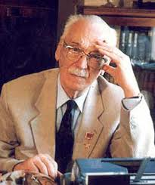
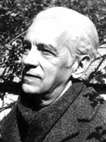
С. Михалков
С. Дрожжин
Ф. ТЮТЧЕВ
С. ЕСЕНИН
Я. АКИМ

Slide 4
1.
2.
Гуляли по чистому полю, по густому лесу два Мороза, два родных брата.
Улицей гуляет дедушка Мороз, иней рассыпает по ветвям берёз.

Slide 5
……………………………………….. Птиц ……………………………………….. Снится ……………………………………….. Сонно ……………………………………….. ворон

Slide 6
МОЛОДЦЫ! СПАСИБО ЗА УРОК!

